Slide 1
Making a Good Software with AI
2025.11.10

Slide 2
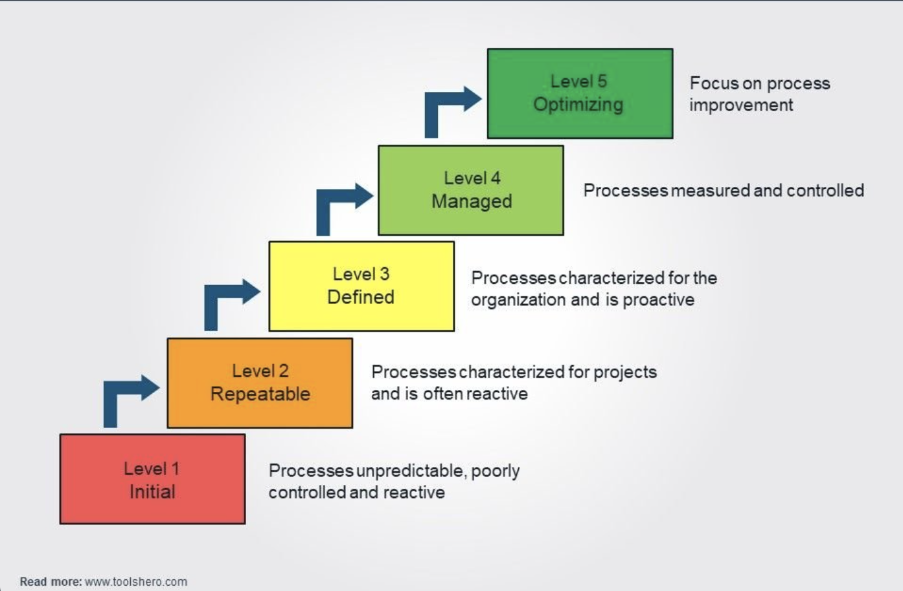
The Software Development Team Capability
Software Team :
코딩 룰(표준 등등)이 있고 그것을 팀이 잘 따르고 있나요?
코드 리뷰를 하고 있나요? 그냥 대충 형식적으로 하는 것은 아닌지? 하고 있다면 관련된 기록이 유지되나요?
명령어 라인에서 실행할 수 있는 테스트 케이스는 몇 개나 있나요? 100개? 1,000개? 10,0000개?
사람들이 코드 저장소에 얼마나 자주 체크인을 하나요? 1일? 일주일? 한달?
얼마나 자주 Release를 하고 있나요? 내부 Release 포함해서 1일? 일주일? 한달? 아니면…. 필 받을 때 마다???
코드의 어떤 부분이 테스트되고 어떤 부분이 테스트가 되지 않는지 알고 있나요?
정적 분석이나 컴파일 Warning 메시지(ex –Wall)는 어떻게 처리하나요? 아니면, 이런 것을 들어본 적도 없나요?
최적화는 어떻게 하고 있나요? Profiler와 같은 것을 사용해서 최적화가 필요한 지점을 찾나요?
Refactoring에 대한 정확한 정의가 무엇인가요?
중복된 코드가 얼마나 되는지 아나요? 코드 중복의 기준이 있나요? 3라인? 30라인? 300라인? 없다?
….

Slide 3
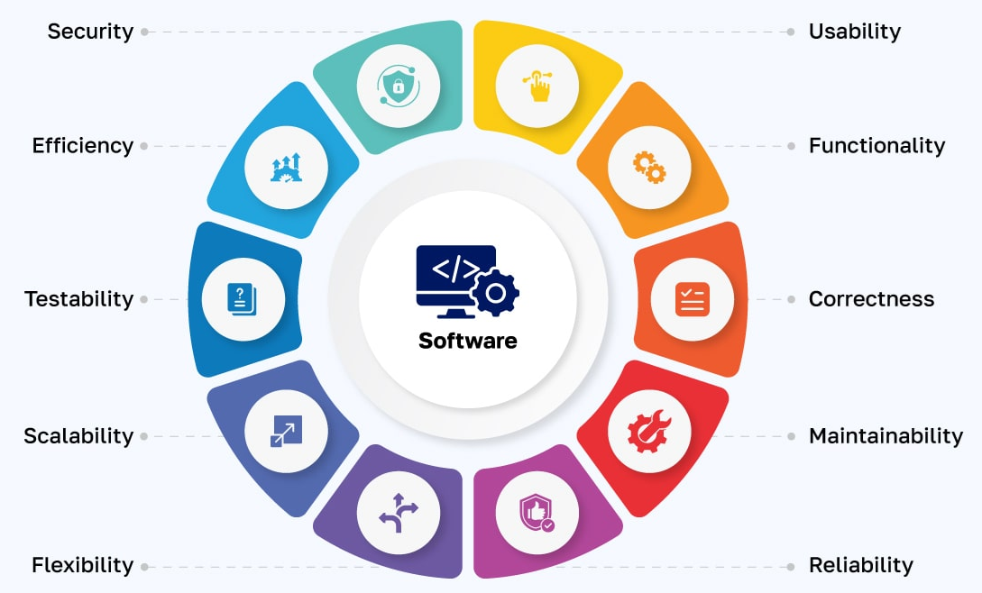
What is a Good Software?(1/3)
Top Characteristics of Good Software :
Good software effectively addresses user needs, operates reliably and is easy to maintain.

Slide 4
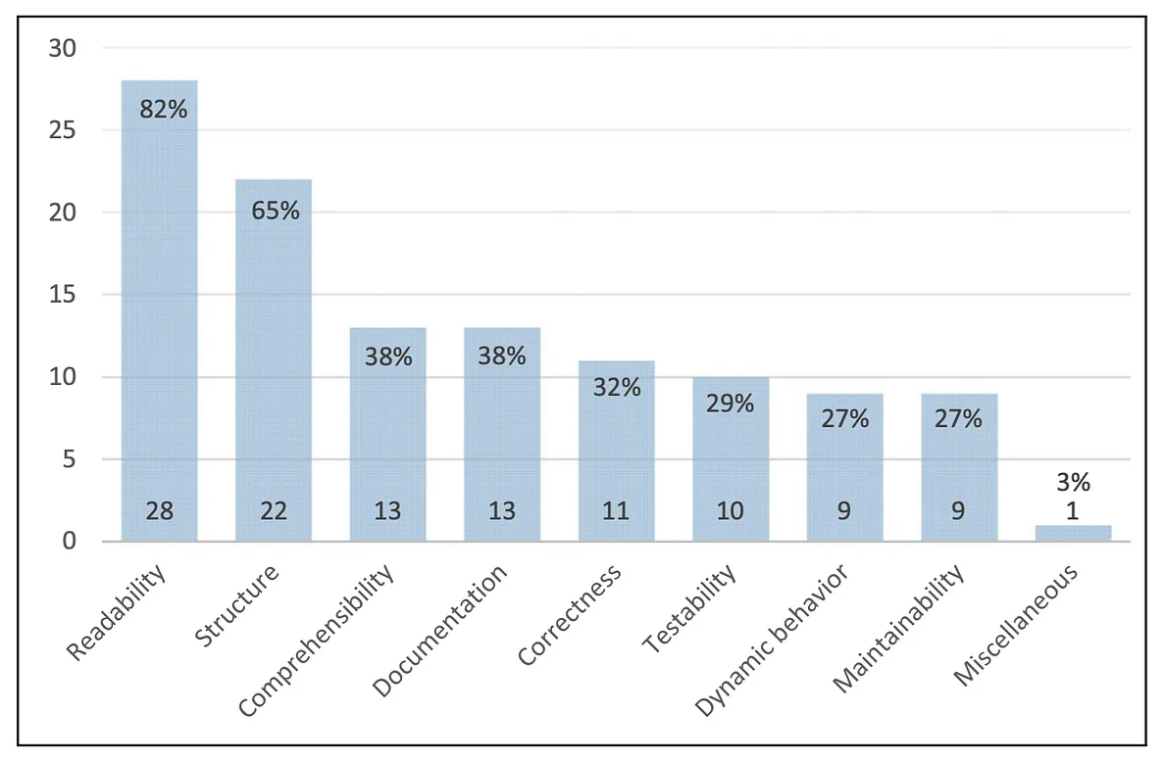
What is a Good Software?(2/3)
Good Code :
Good code is easily read and understood, in part and in whole, by others (as well as by the author in the future, trying to avoid the “Did I really write that?” syndrome).

Slide 5
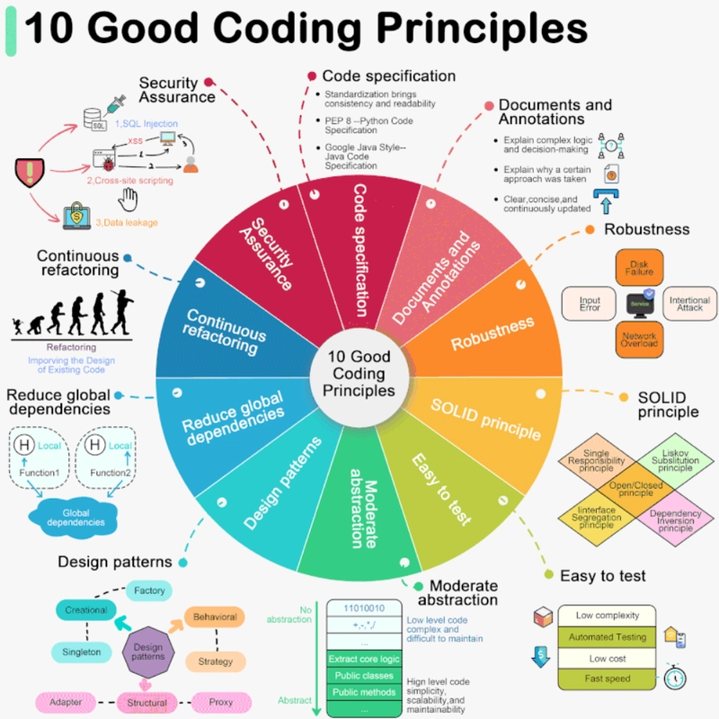
What is a Good Software?(3/3)
Good Coding Practices :
Simplicity is also the best for AI.
Testing
Documentation
Refactoring

Slide 6
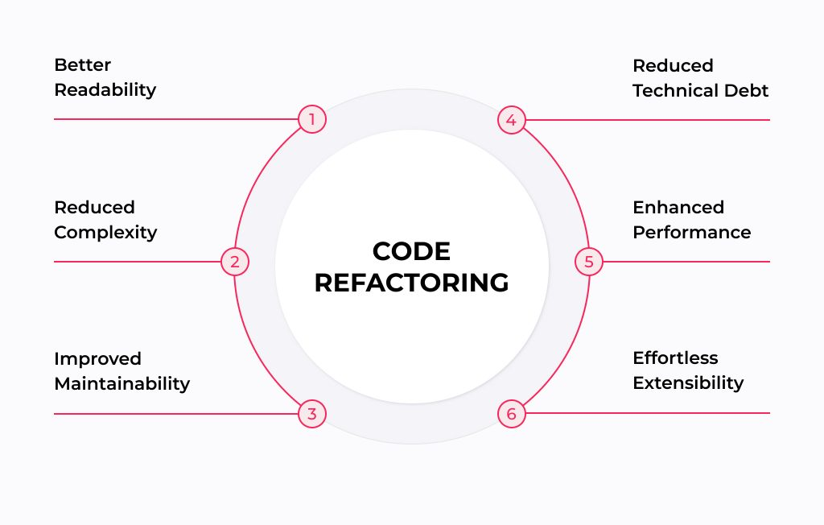
Refactoring
What is Refactoring? :
Code refactoring is the process of improving a program's internal structure and design without altering its external behavior(with test cases) or functionality. The goal is to enhance code quality by making it more readable, understandable, maintainable, and extensible, thereby reducing complexity and technical debt. Refactoring involves applying small, disciplined changes to the code, such as extracting methods or removing redundancies, to achieve a cleaner and more efficient internal architecture.

Slide 7
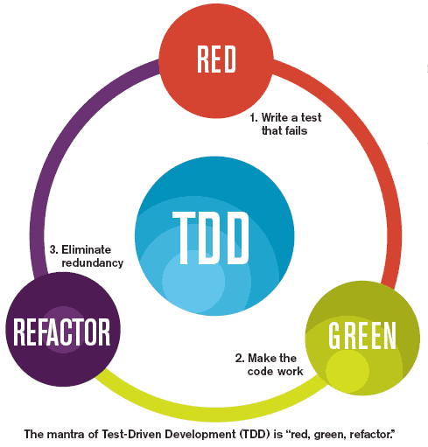
TDD(Test-Driven Development)
What is TDD? :
Test-Driven Development (TDD) is an agile software development method where developers write automated unit tests before writing the actual functional code. The process follows a "Red-Green-Refactor" cycle: write a test that fails (Red), write the minimum code to make the test pass (Green), and then clean up and improve the code without changing its functionality (Refactor). This iterative approach helps ensure code quality, promotes better design, reduces defects, and simplifies development by focusing on clear, testable requirements from the outset(start).

Slide 8
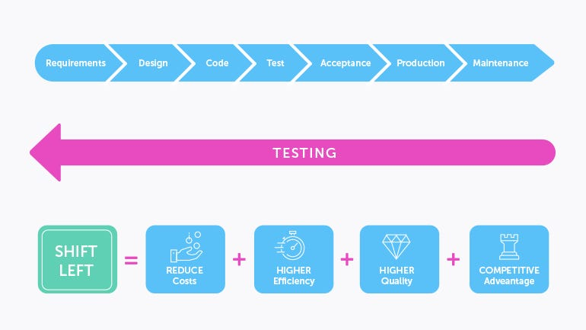
Left Shift Test Strategy
Testing :
A shift-left test strategy involves integrating testing and quality assurance activities earlier and continuously throughout the software development lifecycle (SDLC), rather than performing them only at the end of the process. The core principle is that catching defects, bugs, and security vulnerabilities at their inception leads to significant savings in time and cost, ultimately improving overall software quality, accelerating delivery, and fostering a more collaborative development culture.

Slide 9
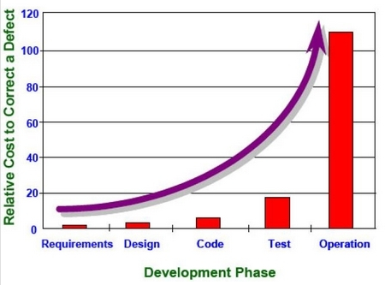
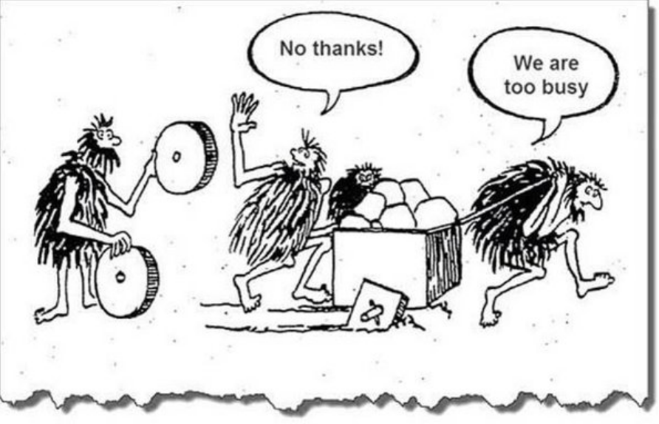
Technical Debt
What is Technical Debt? :
Technical debt is the metaphorical cost of taking shortcuts or making suboptimal decisions during software development, resulting in future rework that must be "repaid" with time, money, and resources. It's a trade-off, gaining short-term speed or expediency(convenience) now, but accumulating "interest" in the form of increased maintenance, slower future development, and reduced software quality. While sometimes necessary to meet business needs, excessive technical debt can cripple a project, leading to bugs, security vulnerabilities, and increased costs over time.

Slide 10
Software Project Survival Guide
Do’s and Don’ts :
해야 할 일 (Do’s) 👍
하지 말아야 할 일 (Don'ts) 👎
생존 계획 수립 (Plan for Survival): 프로젝트 초기에 위험을 식별하고, 현실적인 계획을 세우는 것이 중요합니다. 체계적인 계획은 프로젝트의 나침반과 같습니다.
사용자와 적극적으로 소통 (Engage with Users): 프로젝트의 진정한 성공은 최종 사용자의 만족에 있습니다. 요구사항을 명확히 하고, 지속적으로 피드백을 받으며 사용자 참여를 유도해야 합니다.
작고 점진적인 릴리스 (Use Small, Incremental Releases): 전체 시스템을 한 번에 개발하려 하지 말고, 핵심 기능을 우선으로 작게 나누어 점진적으로 개발하고 출시해야 합니다. 이를 통해 위험을 줄이고 피드백을 조기에 반영할 수 있습니다.
위험 관리 (Manage Risks): 프로젝트에 내재된 위험을 초반에 식별하고, 이를 해결하기 위한 구체적인 계획을 세워야 합니다. 위험을 무시하는 것은 실패를 자초하는 길입니다.
체계적인 변경 통제 (Control Changes Systematically): 프로젝트 진행 중 요구사항 변경은 불가피합니다. 중요한 것은 변경 요청을 공식적인 절차에 따라 검토하고 승인하여 무분별한 변경으로 인한 혼란을 막는 것입니다.
품질 보증 활동 수행 (Perform Quality Assurance): 코드 리뷰, 테스트 등 품질 보증 활동을 프로젝트 전반에 걸쳐 꾸준히 수행하여 결함을 조기에 발견하고 수정해야 합니다.
정확한 상태 추적 (Track Progress Accurately): "거의 다 되었다"와 같은 모호한 보고 대신, 완료된 작업, 남은 작업 등 객관적인 데이터를 기반으로 프로젝트 상태를 정확하게 추적하고 공유해야 합니다.
사후 분석(Post-Mortem) 실시: 프로젝트가 성공했든 실패했든, 프로젝트 종료 후 **회고(retrospective)**를 통해 무엇을 잘했고 무엇을 개선해야 할지 분석하고 기록으로 남겨야 다음 프로젝트의 자산이 됩니다.
참고 : Done Done(일이 끝나다는 기준을 만족할 경우에 Done이다.)
'코드 앤 픽스' 개발 방식 지양 (Avoid 'Code-and-Fix'): 계획 없이 무작정 코딩부터 시작하고, 문제가 발생하면 그때그때 수정하는 방식은 결국 더 큰 비용과 시간 낭비를 초래합니다.
영웅적인 개발자에 의존 금지 (Don't Rely on Heroics): 특정 개발자의 초인적인 노력이나 야근에 의존하여 프로젝트를 진행해서는 안 됩니다. 이는 지속 가능하지 않으며, 해당 개발자가 떠나면 프로젝트는 즉시 위기에 빠집니다.
비현실적인 약속 금지 (Don't Make Unrealistic Promises): 고객이나 상사에게 지킬 수 없는 일정이나 기능을 약속해서는 안 됩니다. 솔직하고 현실적인 기대치를 설정하는 것이 신뢰의 기본입니다.요구사항을
가볍게 여기지 않기 (Don't Treat Requirements Lightly): 불명확하거나 불안정한 요구사항은 프로젝트 실패의 가장 큰 원인 중 하나입니다. 요구사항을 명확히 정의하고 합의하는 데 충분한 시간을 투자해야 합니다.
품질을 희생시키지 않기 (Don't Sacrifice Quality for Schedule): 촉박한 일정을 맞추기 위해 테스트나 코드 리뷰와 같은 품질 활동을 건너뛰는 것은 장기적으로 더 큰 재앙(버그, 유지보수 어려움)을 불러옵니다.
문제 숨기기 금지 (Don't Hide Problems): 프로젝트에서 발생하는 문제를 숨기거나 축소해서 보고해서는 안 됩니다. 문제가 조기에 드러날수록 해결할 수 있는 가능성도 커집니다. 투명한 의사소통이 필수적입니다.
도구에만 맹신하지 않기 (Don't Over-rely on Tools): 최신 개발 도구나 방법론이 모든 문제를 해결해 줄 것이라고 맹신해서는 안 됩니다. 중요한 것은 도구가 아니라 그것을 사용하는 사람과 프로세스입니다.
계획 없이 인력 추가 금지 (Don't Add People to a Late Project): 늦어지는 프로젝트에 무작정 개발자를 추가로 투입하는 것은 오히려 의사소통 비용을 증가시켜 프로젝트를 더욱 지연시킬 뿐입니다. (브룩스의 법칙)

Slide 11
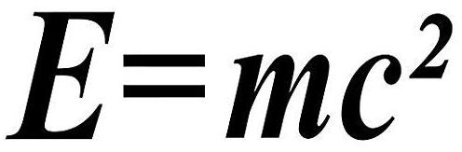
Breaktime
Your Answer? :
Ex : Energy equals Milk * Coffer * Coffee

Slide 12
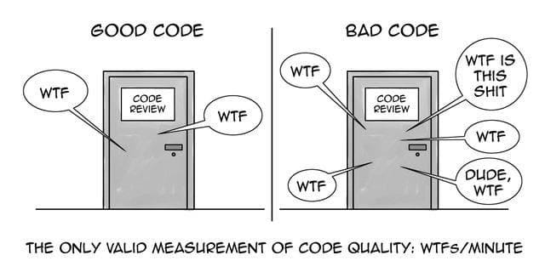
Breaktime
Are you? :
How’s your code? Is it OK?

Slide 13
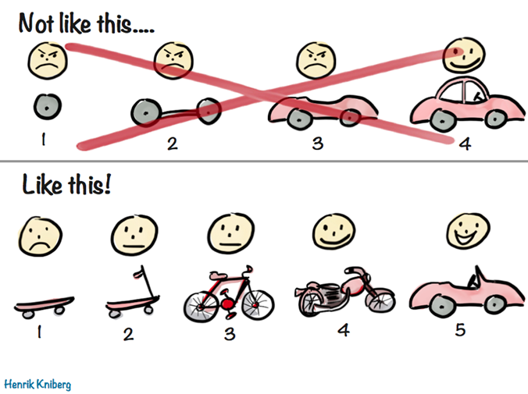
Coding with AI(1/5)
AI Coding Rules :
코드를 통합하는 일은 AI에게 맡긴다.
조금씩 AI가 코딩하도록 요청한다. 변경 범위를 특정 파일이나 함수로 제한하고, 다른 부분을 건드리지 못하게 한다.
완료되면 Test Case를 즉각 추가해서 자동으로 테스트(자주 테스트할 것)가 되도록 만들어 코드 변화에 대응한다.
AI가 만든 Test Case는 반드시 제대로 테스트를 하는지 확인한다.
코드에 대한 사용법에 대해서 문서를 AI에게 만들라고 한다.
복잡한 로직을 구현해야 할 경우에는 예제를 제공한다. 가능한 많은 예를 정확히 알려주는 것이 좋다.
모호한 말보다는 명확히 해야 할 일을 전달한다. 때로는 영어를 사용해야 할 때도 있다.
한번에 너무 많은 일을 시키지 않아야 한다.
Command line(CLI)에서 작업 Build와 Test가 가능하도록 만든다. → CI/CD

Slide 14
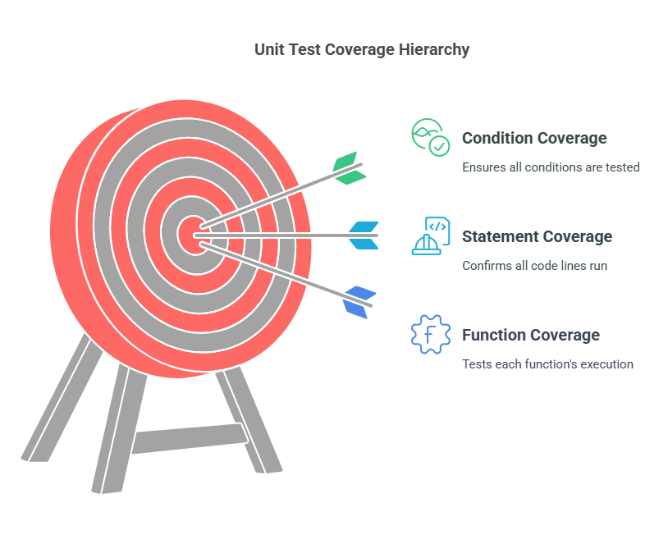
Coding with AI(2/5)
AI Coding Rules :
해야 할 일을 먼저 파악하고, 큰 그림을 그리고 시작해야 한다.
최소한 자신이 하는 일에서 사용하는 용어라도 알아야 한다.
일을 처리하는 절차를 구상한다. 그림을 그리거나, 혹은 문서화를 시켜도 좋다.
코드를 중간에 자주 정리하면서 진행한다. 필요 없는 변수, 파일, 디렉토리 등등 정리하면서 진행한다.
테스트 되는 코드(실행되는 코드, Test Coverage)가 얼마나 되는지 파악한다.
특정 Library에 대해서 의존성을 가지는 경우에도 계층을 분리할 수 있는 방안을 찾는다(Wrapper).
코드는 양방향 의존성을 가지지 않도록 한다(Callback은 제외).

Slide 15
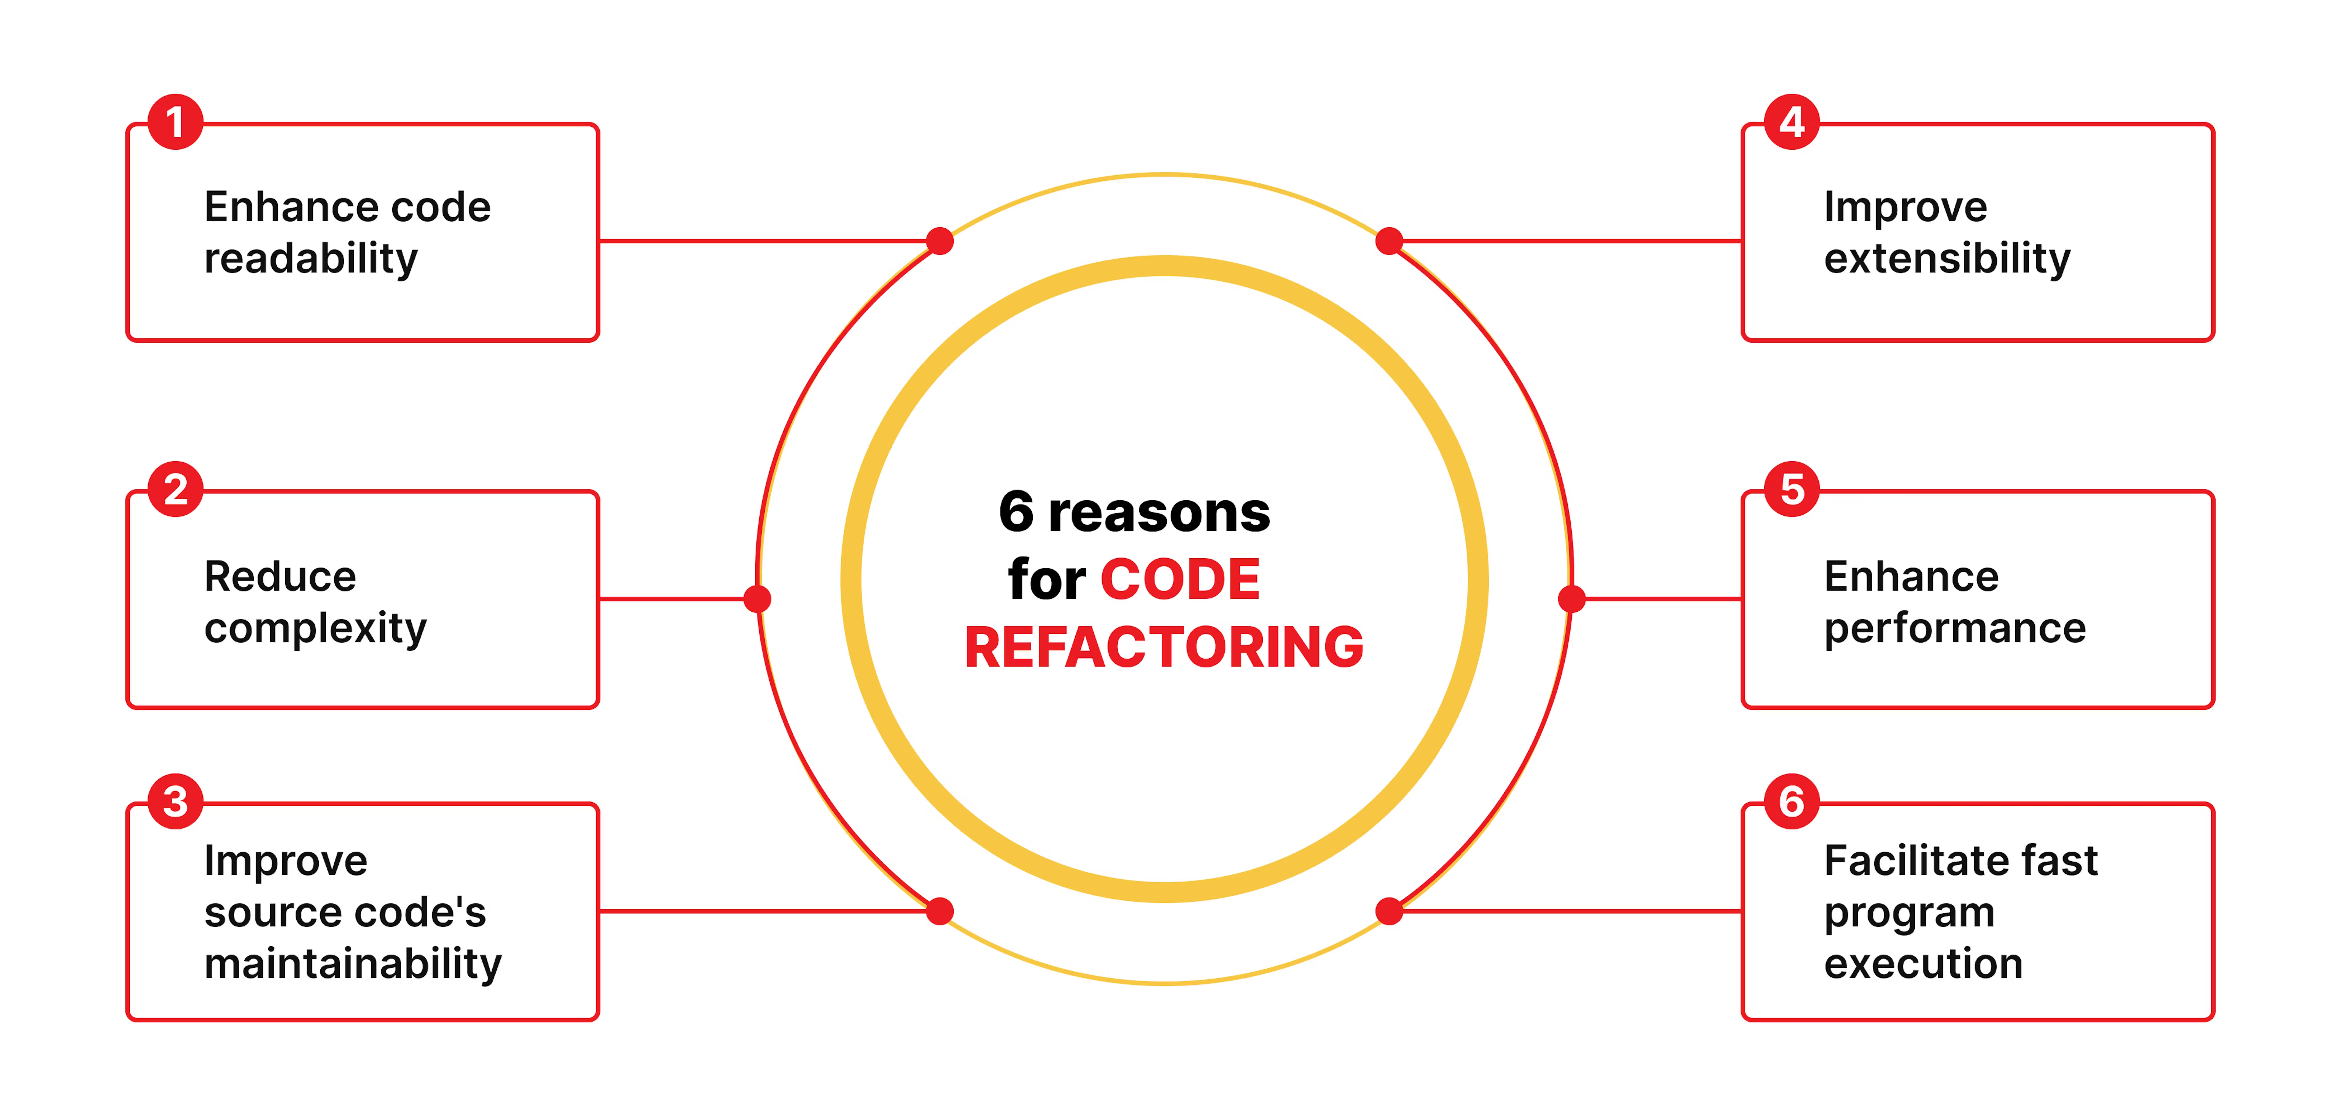
Coding with AI(3/5)
AI Coding Rules :
잘 알려진 알고리즘은 AI가 정말 잘 만들어 준다.
테스트 결과를 보면서 실패한 것을 성공하도록 요청하는 것도 좋은 방법이다.
리팩토링(Refactoring)은 반드시 AI가 테스트 케이스를 작성한 후에 실행한다.
가독성(Readability)를 꾸준히 높이도록 한다. (짧은 함수들을 많이 사용, 변수, 파일, 디렉토리 이름 등등 수정)
코드의 의존성(다른 코드에 대한 지나친 밀착)을 항상 고민하면서 코드를 작성하도록 요청한다.
GUI는 AI가 잘 만들지만, 기능 로직과 분리(Decoupling)해서 만들어야 한다. (예, Graphic Library + Business Logic[DB, OpenCV, etc.])

Slide 16
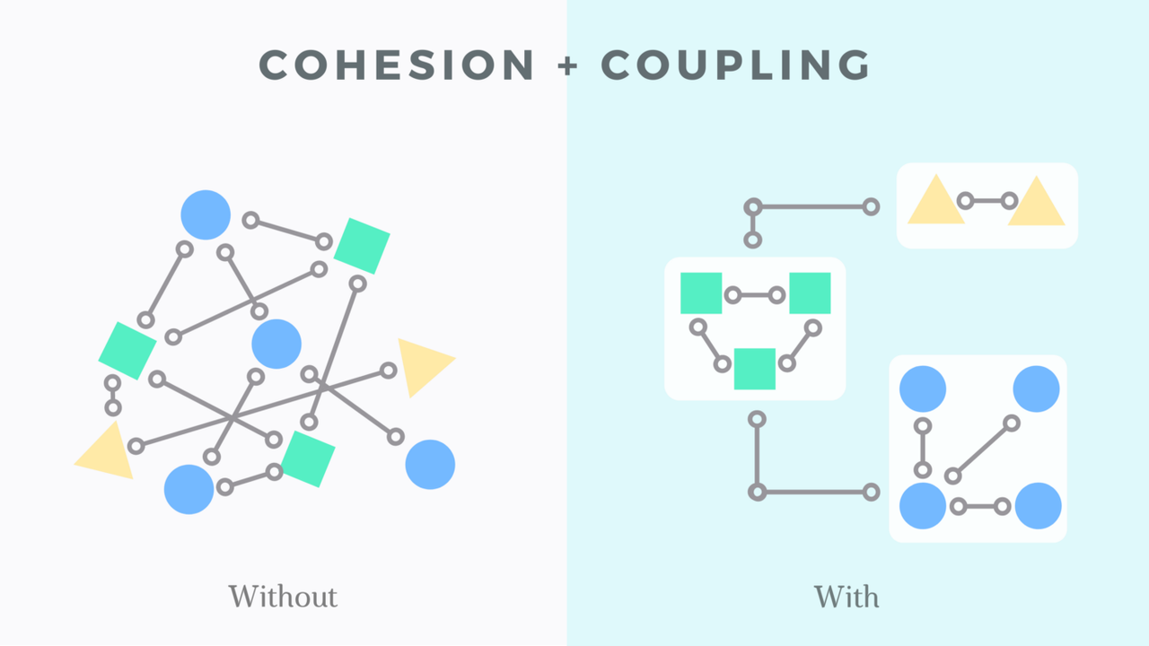
Coding with AI(4/5)
AI Coding Rules :
가능한 외부에서 볼 수 있는 Interface를 간결(몇 개 안되게)하게 유지한다.
초기화나 종료 시 해야 할 일은 묶어서 하나의 함수로 제공한다.
될 수 있으면 외부에서 메모리를 할당해서 전달 받도록 코드를 만든다.(Embedded System관련)
가능한 호출되는 함수가 Return값을 전달해 성공과 실패 여부를 호출하는 코드에서 알도록 만든다.(확인하도록)
파라미터의 개수는 가능한 최소화 한다.(4개 이하)
테스트를 위해서만 외부로 Export되어야 하는 함수는 별도로 Compiler Directive로 관리하도록 한다.(접근 제어)

Slide 17

Coding with AI(5/5)
Tips :
AI에게도 충분히 필요한 정보를 제공해야 한다. 만약 이상하게 헛발질하고 있다고 생각되면, 관련된 Web Site와 같은 것을 알려주어 다른 사람이 한 것을 공부시키도록 한다.
될 수 있으면 최신 버전 정보를 제공해서(물론 당연히 최신의 안정적인 버전이 좋음) AI가 충분히 이해하도록 만든 후 명확하고 구체적인 지시를 내린다.
항상 구현 후에는 그것을 테스트할 수 있는 방법도 같이 포함하도록 한다. 그래야 정말 되는지 확인할 수 있으며, 사람도 이해하고 넘어갈 필요가 있기 때문이다.
AI가 엉뚱한 함정에 빠져 허우적거릴 때는 멈추라고 해야 한다. 증상은 반복적으로 같은 문장을 계속 뱉아내는 경우다. 이런 쓸데없는 것으로 시간 낭비하지 말자.
반복되는 오류가 발생할 때는 새로운 정보를 제공해야 할 때라고 생각하도록 하자. 다른 언어로 된 코드라도 제공해서 AI를 충분히 이해시킬 필요는 있다.

Slide 18
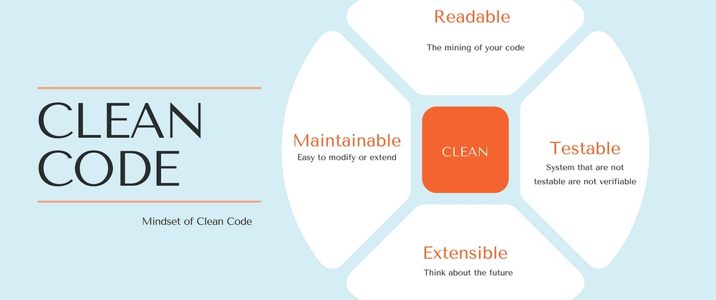
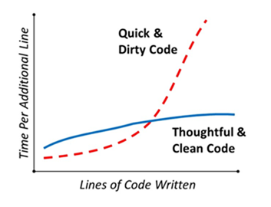
Coding Habit
Clean Code :
코드는 저장소에 넣기 전에 항상 정리된 상태로 유지되어야 한다.
역할과 책임에 맞는 이름을 주어야 한다. (변수, 함수, 파일명, 디렉토리 명 등등 이름으로 역할과 책임 범위를 알 수 있도록 함)
저장소의 코드는 항상 Build가 되어야 한다.
Build시 그 때까지 추가된 모든 테스트 케이스를 실행해 문제 발생 여부를 점검해야 한다.
관련 문서(Readme.md)도 항상 업데이트 된 상태를 유지하도록 한다.
불필요한 주석은 전부 삭제한다.
필요 없는 파일들은 전부 삭제한다.
CI/CD(Continuous Integration/Continuous Deployment)가 가능하도록 회사내 인프라를 관리한다.

Slide 19
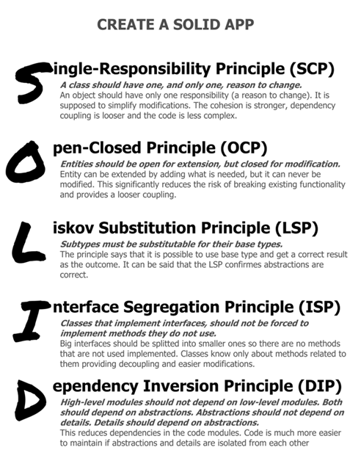
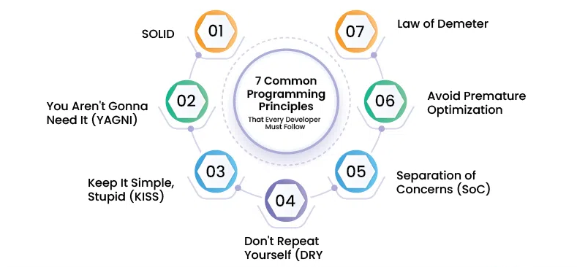
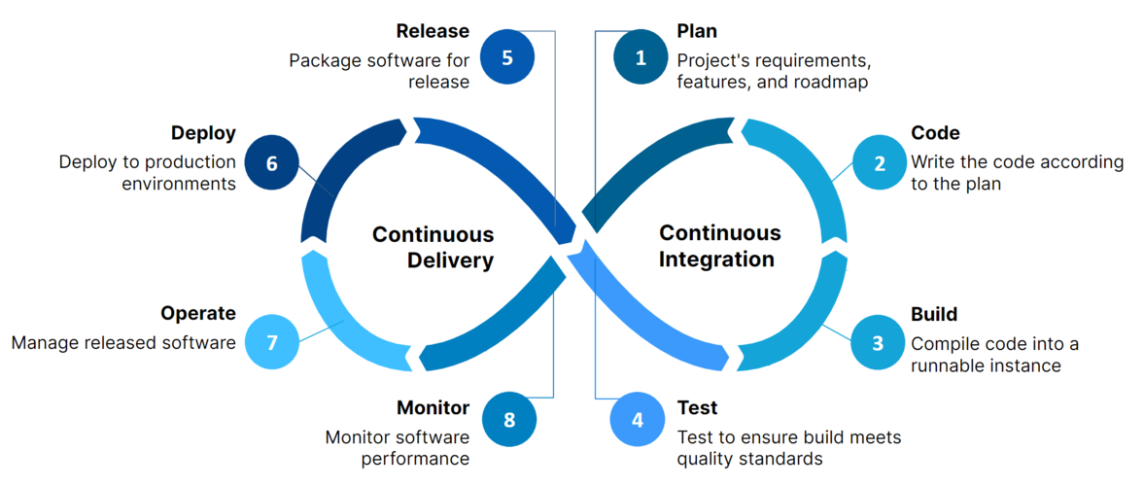
Coding Principles
How to make a great code :
All you need to know is already known to a lot of programmers.
But some programmers are not following the rules.
The Law of Demeter (LoD), also known as the "Principle of Least Knowledge," is a software design principle that restricts how objects interact. It aims to reduce coupling between modules and classes, making code more maintainable, understandable, and extensible. In essence, an object should only interact with its "immediate friends" and not delve into the internal structure of other objects.

Slide 20
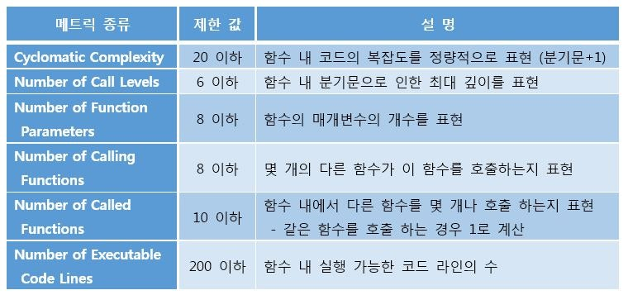
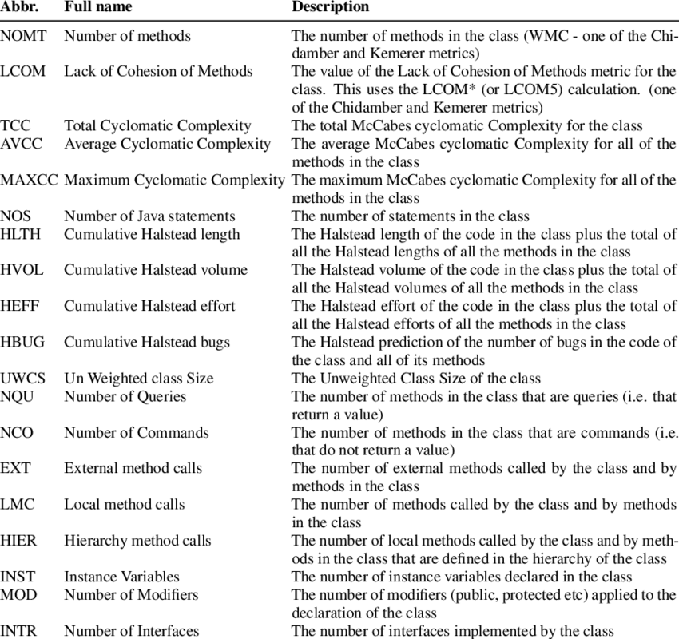
Code Metrics
Maintainability :
참고 : Visual Studio Code Metric 에서
Maintainability Index 유지 관리 인덱스 - 코드 유지 관리의 상대적 용이성을 나타내는 0에서 100 사이의 인덱스 값. 값이 높을수록 유지 관리성이 향상됩니다.
Cyclomatic Complexity 순환 복잡도 - 코드의 구조적 복잡성을 측정. 프로그램 흐름에서 서로 다른 코드 경로의 수를 계산하여 생성. 제어 흐름이 복잡한 프로그램은 좋은 코드 검사를 얻기 위해 더 많은 테스트가 필요하고 유지 관리가 어려움.
Depth of Inheritance 상속 깊이 - 기본 클래스까지 서로 상속되는 서로 다른 클래스의 수. Depth of Inheritance는 기본 클래스의 변경이 상속된 클래스에 영향을 줄 수 있다는 점에서 클래스 결합과 유사. 이 숫자가 높을수록 상속이 깊어지고 기본 클래스 수정으로 인해 호환성이 손상되는 변경이 발생할 가능성이 높아짐.
클래스 커플링(Coupling) - 매개 변수, 로컬 변수, 반환 형식, 메서드 호출, 제네릭 또는 템플릿 인스턴스화, 기본 클래스, 인터페이스 구현, 외부 형식에 정의된 필드 및 속성 데코레이션을 통해 고유한 클래스에 대한 커플링을 측정. 좋은 소프트웨어 설계는 유형과 방법이 높은 응집력과 낮은 결합을 가짐. 높은 결합은 다른 유형에 대한 많은 상호 의존성으로 인해 재사용 및 유지 관리가 어려운 설계를 나타냄.
Code Metric Example
https://blog.naver.com/suresofttech/220973454340

Slide 21
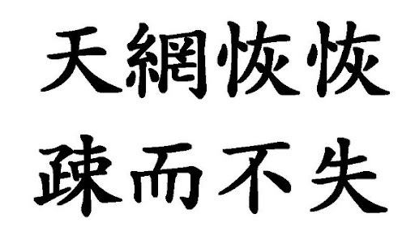
Appendix
What is Coding? :
Coding is Testing - Test!!! Test!!! Test!!!
천 망 회 회
소 이 불 실
- 천지 자연의 법칙은 광대하여 엉성한 듯 보이지만, 악인에게 벌을 주는 일을 빠뜨리지 않는다.-

Slide 22
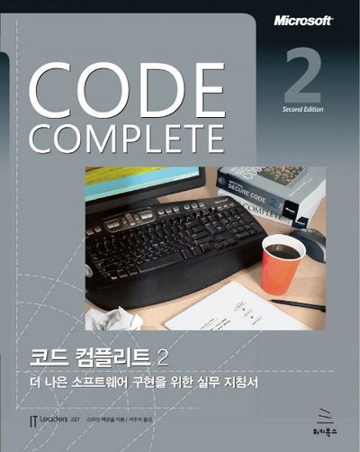
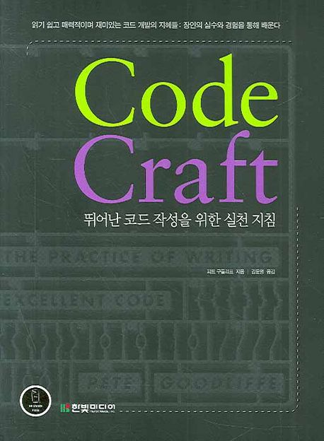
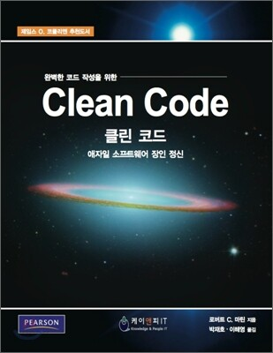
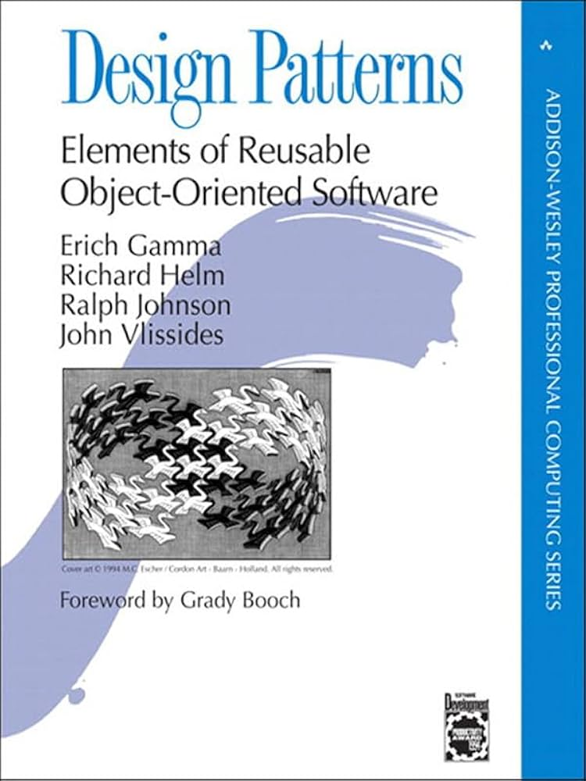
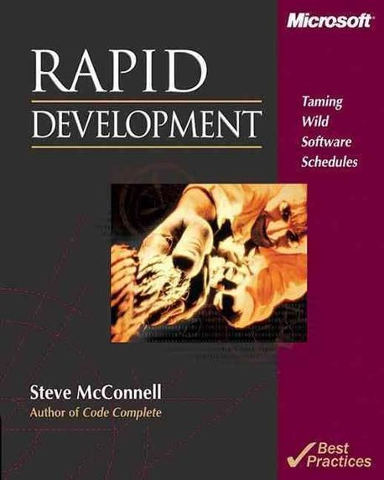
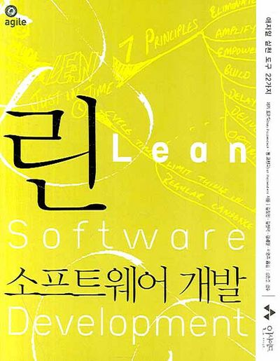
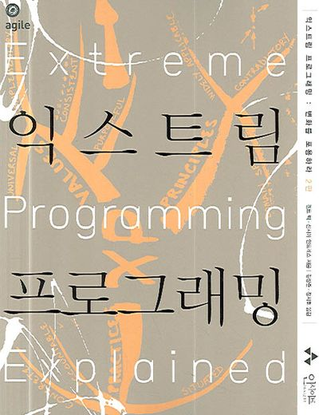
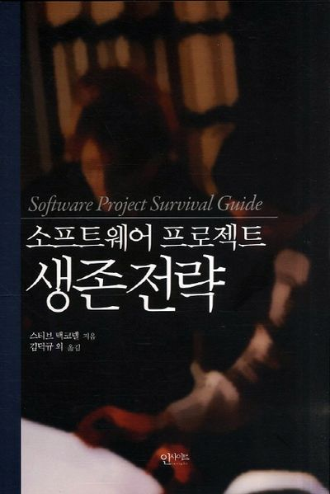
Reference
Books :

Slide 23

? & !
Thanks!!!

